Slide 1
Radviliškio jaunimo mokykla 2017 04 20 Ką gali jaunimas padaryti dėl meilės?
Darba parengė: Viktorija Venckutė 9a kl. ir Ieva Venckutė 8b kl.
Darbo vadovė: Silva Morkūnienė, biologijos mokytoja metodininkė

Slide 2
Tikslas
Padėti jaunuoliams išspręsti problemas esat krizinėje situacijoje, pavyzdžiui: patiriant patyčias dėl meilės.
Pateikti informacija vykdytos apklausos.

Slide 3
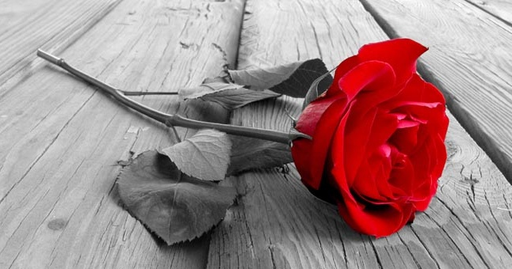
Meilė kas tai?
Meilė – žmogaus būsena, jausmas, emocijos, elgsena, mintys, suvokimas ir požiūris, viena iš esminių tarpusavio santykius ir savęs suvokimą lemiančių ir apibrėžiančių sąvokų.

Slide 4
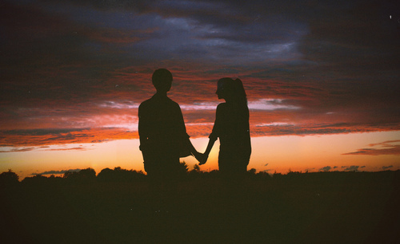
Meilė religijoje
Meilės sąvoka skirtingų žmonių ir bendruomenių yra suvokiama ir interpretuojama labai skirtingai. Daugelyje religijų meilės sąvoka išreiškia tikinčiojo ryšį su dievybe ar religiniu mokytoju. Meilė yra viena iš pagrindinių temų mene.

Slide 5
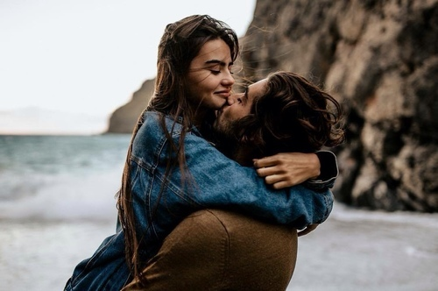
Meilė kitaip
Kiekvienas iš mūsų meile jaučiame vis kitaip, stengiamės ją parodyti įvairiausiais būdais, kad tik kitas žmogus būtų sužavėtas.

Slide 6
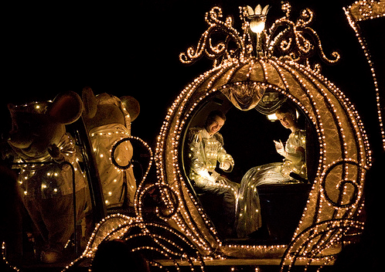
Meilė mumyse
Kiekvienas iš mūsų esame turėją tą vienintelę ir nepamirštamą pirmąją meilę, kuri ,,isirėžė’’ į mūsų širdį visam gyvenimui.

Slide 7
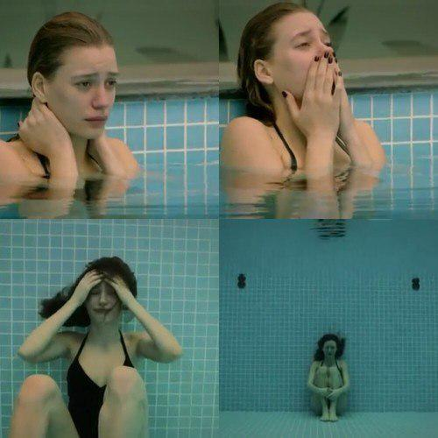
Skaudi meilė
Mes kiekvienas esam patyręs tokia meilę, dėl kurios buvome ar esame pasiryžę padaryti viską.

Slide 8
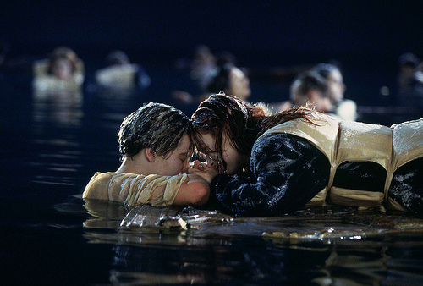
Skaudi meilė 1.1
Bet kartais ateina viskam savas laikas, ir su žmogumi tenka išsiskirti, ir į galvą plūstą įvairiausios mintis apie SUICIDĄ.

Slide 10
Apklausa
Apklausoje dalyvavo 162 žmonės.
Didžiąją dalį sudarė moteriškos lyties atstovės.
Apklausoje buvo pateikti 7 klausimai 5 iš jų buvo esminiai.
Įvairiuose klausimuose nuomonės išsiskyrė

Slide 11
Lytis

Slide 12
Amžius

Slide 13
Ar pastarųjų metų bėgyje turėjai suicidinių minčių?

Slide 15
Ar patyrei patyčias dėl meilės, kokios jos buvo ?

Slide 17
Ar žalojai save dėl ,,Nelaimingos meilės‘‘ ?

Slide 20
Išvada
Įvertinus 162 respondentų apklausos atsakymus, 81 respondentas patyrė patyčias dėl meilės ir turėjo suicidinių minčių.

Slide 21
Pagalbos skambučiai
Jaunimo linija 8 800 28888
Vaikų linija 8 800 11111
Linija Doverija (parama teikiama rusų kalba)8 800 77277
Pagalbos moterims linija 8 800 66366
Vilties linija 8 800 60700

Slide 22
Šaltiniai
http://www.church.lt/robertas/t800.htm
https://lt.wikipedia.org/wiki/Meil%C4%97
https://www.google.lt/search?q=meile&tbm=isch&tbo=u&source=univ&sa=X&ved=0ahUKEwit1szJ1a3TAhXOK1AKHb8BBZIQsAQIKA&biw=1600&bih=794
http://weheartit.com/search/entries?query=relationship&sort=most_popular
https://docs.google.com/forms/d/1qHKnDBCtr770CaA5Fncsnq0a2V6iPcZyY-d2sonDtH0/edit#responses

Slide 23
Yra žmonių, kuriems trumputė akimirka gali suteikti daugiau džiaugsmo, nei kitiems visas jų gyvenimas. (Kanadiečių kompozitorius ir rašytojas David Baird)

Slide 24
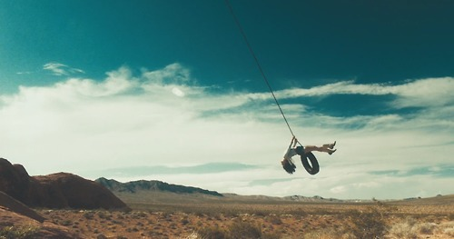
Kokios mintis kyla Jums žiūrint į šį paveikslą? Kai Jums būna liūdną ir linksmą.
Ačiū už dėmesį !

